Slide 1
Евангельский цикл «РОСТ»:
Подготовка почвы
семинар #1
(23 слайда)

Slide 2
Цель этапа – подготовка почвы сердец посредством практического служения
РОСТ
ВАШЕЙ ОБЩИНЫ
ПОДГОТОВКА ПОЧВЫ

Slide 3
На этапе подготовки почвы нам нужно приобрести новых друзей, чтобы потом пригласить их изучать Библию
РОСТ
ВАШЕЙ ОБЩИНЫ
ПОДГОТОВКА ПОЧВЫ

Slide 4
Когда мы приближаемся к людям в дружбе и служении, мы показываем свою заботу и завоевываем их доверие
РОСТ
ВАШЕЙ ОБЩИНЫ
ПОДГОТОВКА ПОЧВЫ

Slide 5
Индивидуальные проявления любящей доброты помогают подготовить сердца к принятию истины Евангелия
РОСТ
ВАШЕЙ ОБЩИНЫ
ПОДГОТОВКА ПОЧВЫ

Slide 6
«Сеятели семени должны приготовить сердца к принятию Евангелия. В служении Слова слишком много проповедывания и слишком мало действительной работы сердца. Необходим личный труд для душ погибающих. С христоподобным сочувствием мы должны близко подойти к людям и стараться пробудить их интерес к предметам вечной жизни. Их сердца могут быть тверды, как утоптанная дорога, и может казаться бесполезным усилие представить им Спасителя, но в то время, как логика может остаться незатронутой и доказательства будут бессильны, любовь Христа, проявленная в личном служении, может смягчить каменное сердце, так что семя истины может пустить корень».
«Наглядные уроки Христа», стр. 57

Slide 7
Цель общины – организовать широкое практическое социальное служение
РОСТ
ВАШЕЙ ОБЩИНЫ
ПОДГОТОВКА ПОЧВЫ

Slide 8
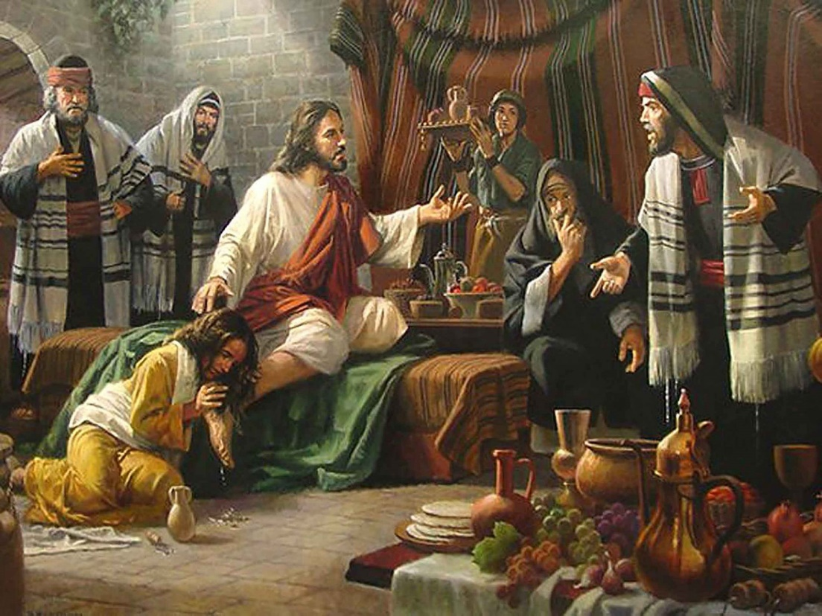
У Иисуса было много друзей, потому что Он был близок к нуждам людей
«Пришел Сын Человеческий, ест и пьет; и говорят: вот человек, который … друг мытарям и грешникам»
Матфея 11:19

Slide 9
Иисус оказывал практическую помощь людям:
кормил
исцелял
помогал им в работе (в ловле рыбы)
давал им питье
оказывал психологическую поддержку и др.

Slide 10
СЛУЖЕНИЯ ПЕРВОЙ ФАЗЫ
Программы здоровья
Благотворительные акции
Клубы
Концерты
Праздничные мероприятия (Новый год, Рождество, Рамадан, День защиты детей, 8 Марта, День отца, День материи др.)
Дни открытых дверей
Акции: «Добрые руки», «Теплые ножки», «Хорошая вещь», «Буханка хлеба», «Диакония» и др.
РОСТ
ВАШЕЙ ОБЩИНЫ
ПОДГОТОВКА ПОЧВЫ

Slide 11
7 рекомендаций для местной общины по организации служения «подготовки почвы»
ВЫБЕРИТЕ руководителей отделов. Если возможно, изберите координатора социального служения общины.
СОСТАВЬТЕ ПЛАН социальных программ общины совместно с руководителями отделов (выставки, клубы здоровья, кулинарные школы, бесплатные медицинские консультации, мобильные клиники, благотворительные концерты, встречи «за чашкой чая», социальные акции и т. д.).
ИЗУЧАЙТЕ потребности общества. Сотрудничайте с представителями власти и различных общественных организаций для организации социального служения.
ПРОВОДИТЕ намеченные программы.
ОБУЧАЙТЕ лидеров и членов церкви как строить «мосты дружбы», чтобы затем приглашать людей к изучению Библии.
ВОВЛЕКАЙТЕ как можно больше членов церкви.
МОЛИТЕСЬ за работников и за спасение людей посредством служения, основанного на нуждах общества.

Slide 12
МЕРОПРИЯТИЯ ОТДЕЛОВ ЦЕРКВИ В ПЕРВОЙ ФАЗЕ ЕВАНГЕЛЬСКОГО СЛУЖЕНИЯ
РОСТ
ВАШЕЙ ОБЩИНЫ
ПОДГОТОВКА ПОЧВЫ

Slide 13
ИДЕИ ДЛЯ ПОДГОТОВКИ ПОЧВЫ

Slide 14
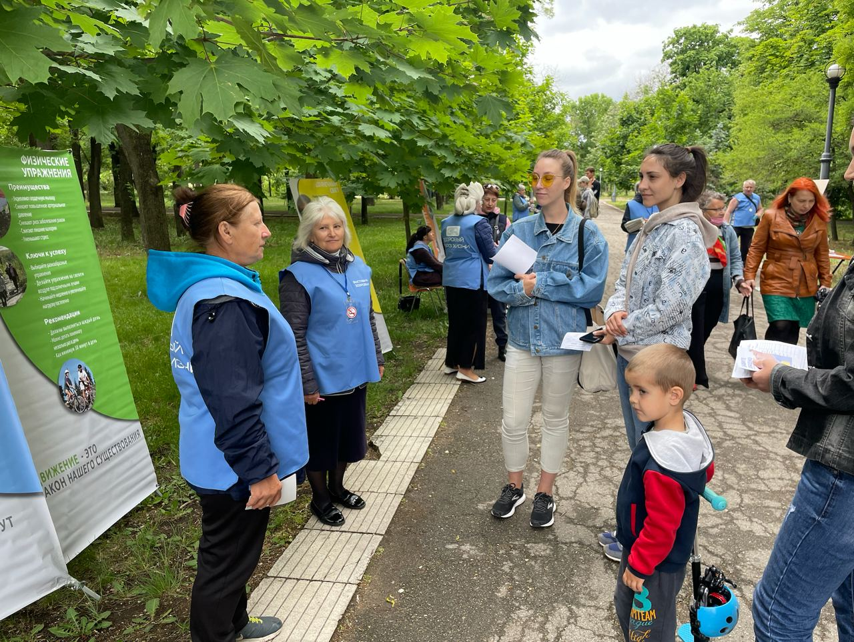
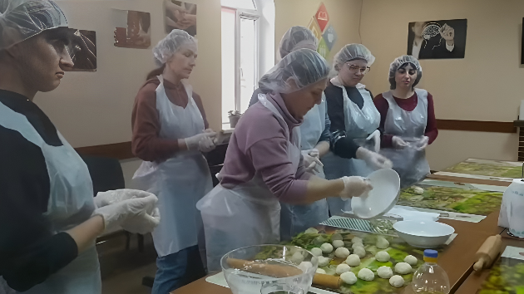
Широкое служение здоровья
выставки здоровья
проведение массажей
оздоровительные программы в центрах здоровья
школы здорового питания

Slide 15
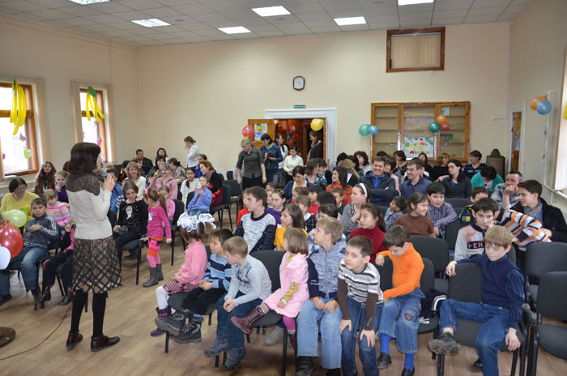
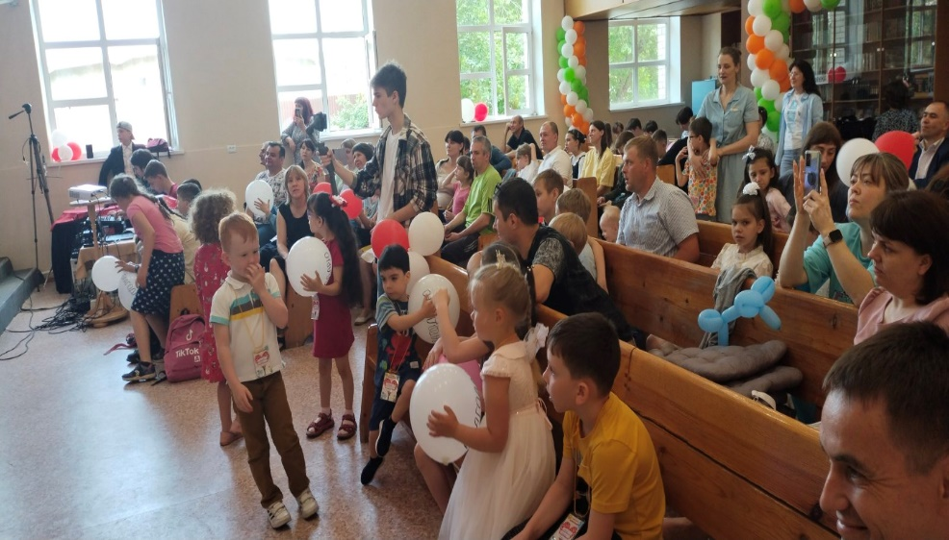
Детские программы
каникулярные школы
лагерные встречи
детские праздники
Детские вставки (страна) здоровья и др.

Slide 16
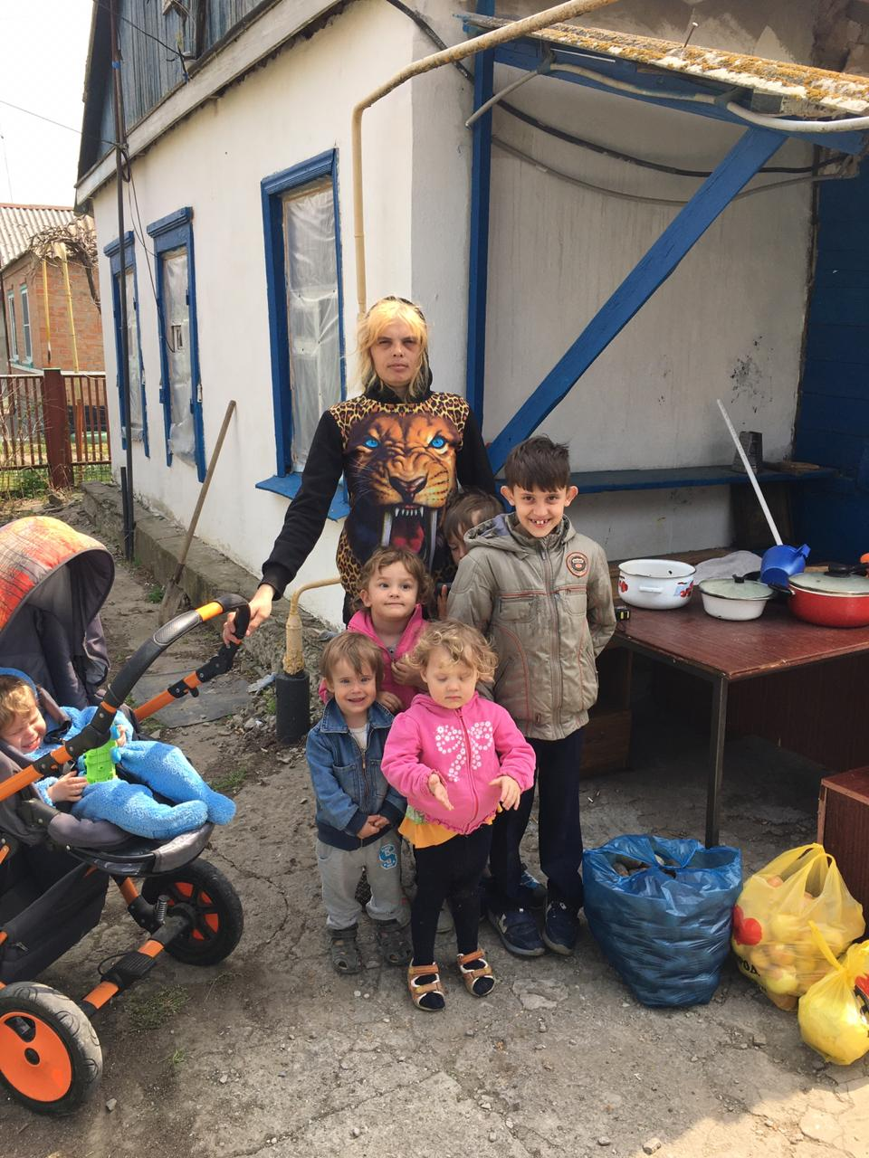
Помощь нуждающимся
Раздача вещей
Кормление
Практическая помощь

Slide 17
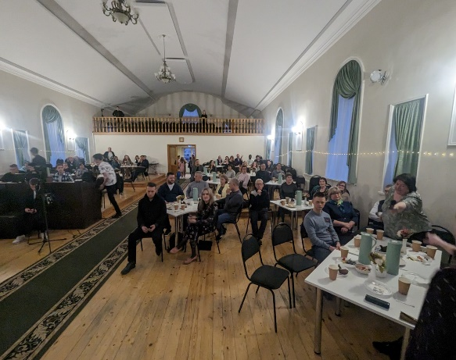
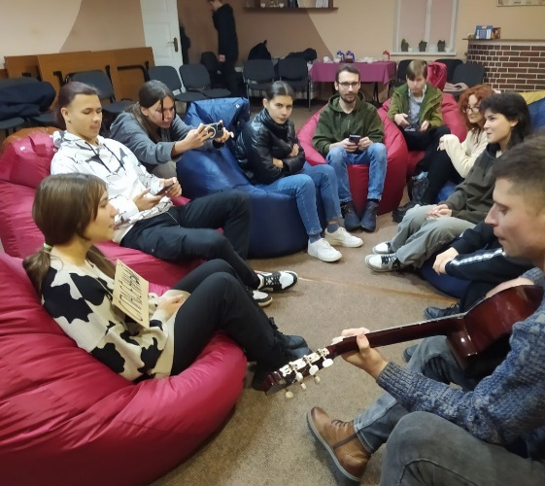
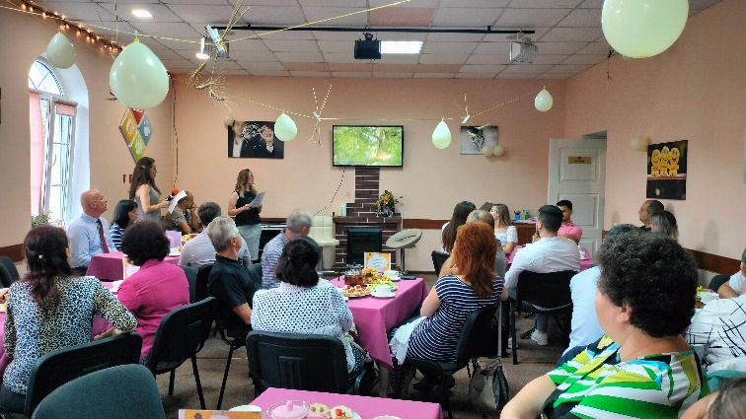
Клубы
Женские
Молодежные
Семейные
Здоровья

Slide 18
Поручите каждому отделу общины запланировать мероприятия «Подготовки почвы»

Slide 19
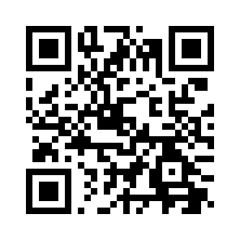
Скачайте презентацию: «100 идей для подготовки почвы сердца»
https://rost.esd.adventist.org

Slide 20
Целью проведения мероприятий и акций всех отделов является приобретение новых друзей, чтобы затем пригласить их к изучению библейских уроков.

Slide 21
Лишь метод Христа принесет подлинный успех в проповедовании Божьей истины. Находясь среди людей, Спаситель общался с ними, желая им добра. Он проявлял к ним сочувствие. Он служил их нуждам и завоевывал их доверие. И только после этого Иисус говорил им: “Следуй за Мною”
«Служение исцеления», стр. 143

